Slide 1
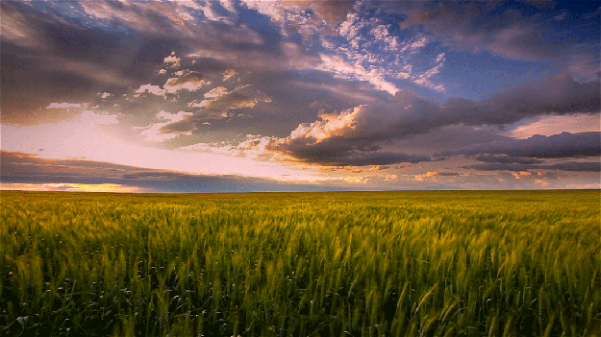

Slide 3
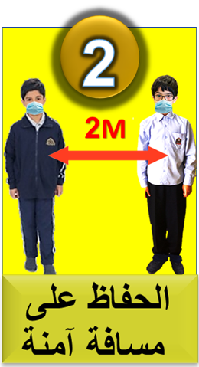
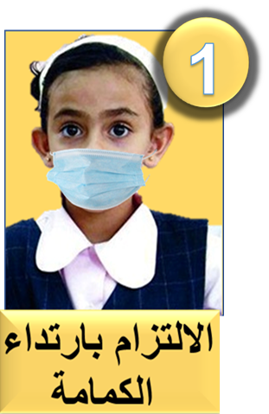
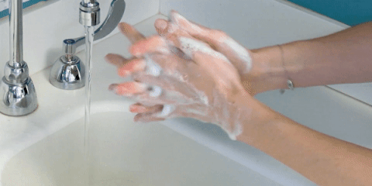
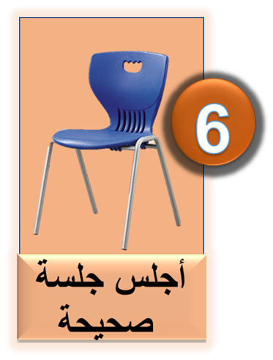
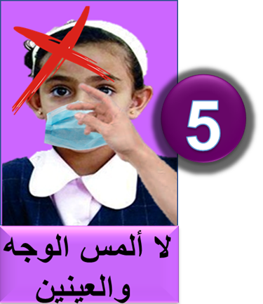
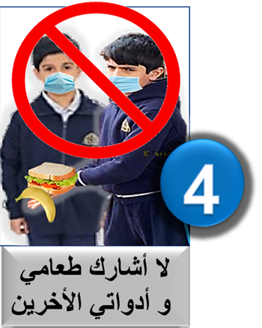

Slide 4
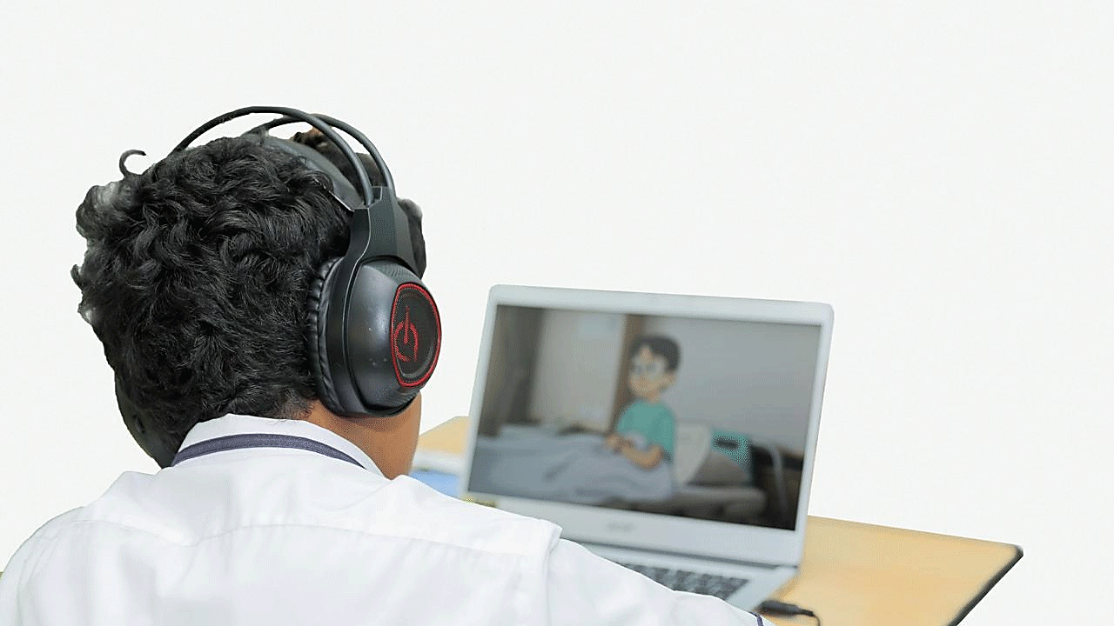
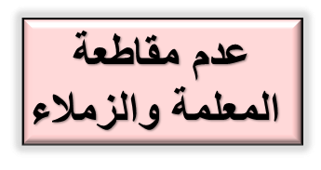
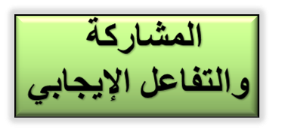
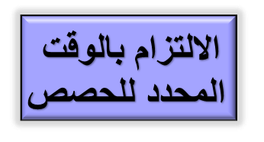
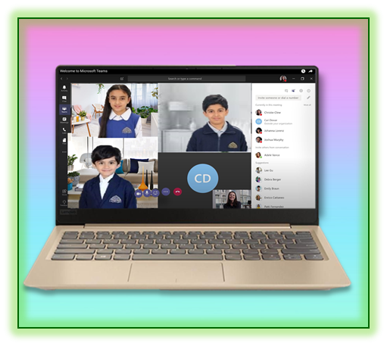
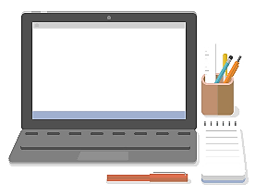
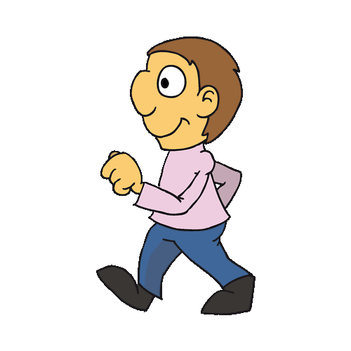
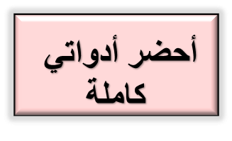
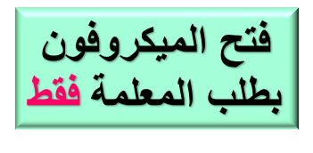
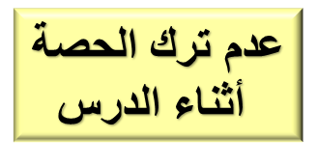
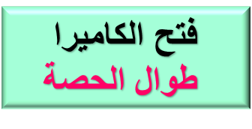

Slide 5
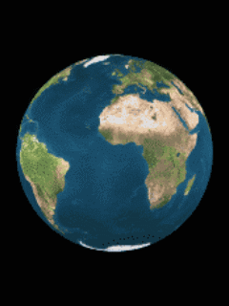

Slide 6
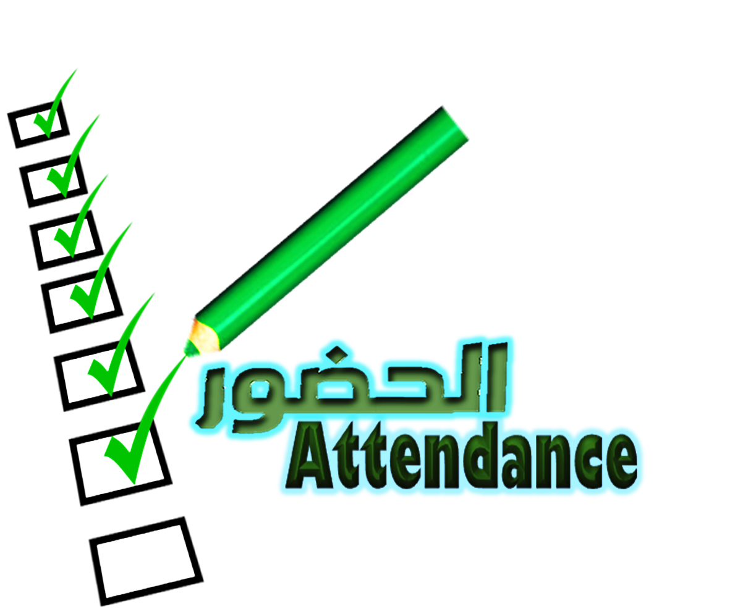

Slide 7
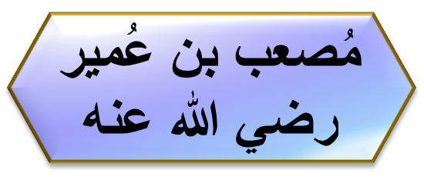
أسلم في دار الأرقم في بداية الدعوة ، و هو أول سفير في الإسلام ، وهو أول من هاجر إلى المدينة و أول من نشر الإسلام في المدينة ، وكان يسمى بالمدينة «المقرئ» وأستشهد في معركة أحد .

Slide 8
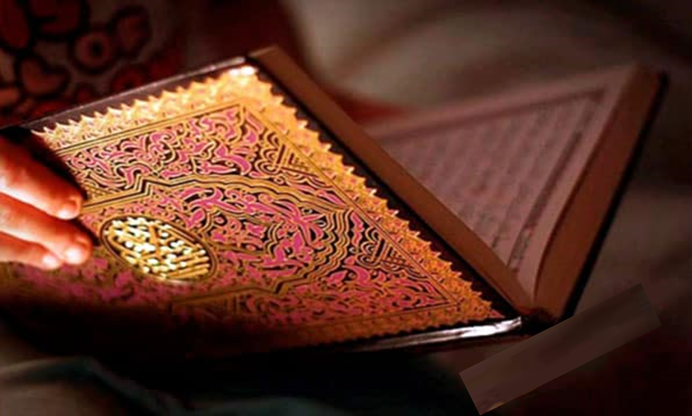
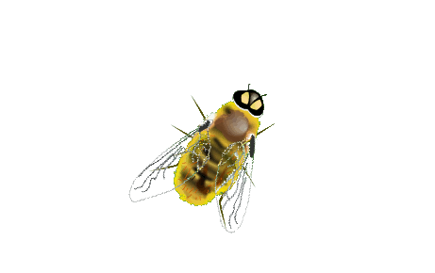

Slide 10
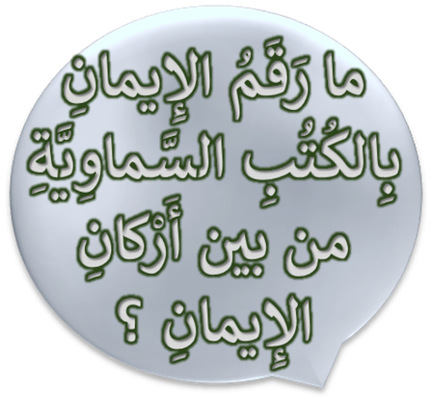
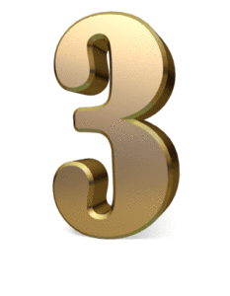

Slide 12
1
2
3
4

Slide 13
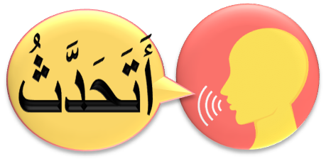

Slide 14
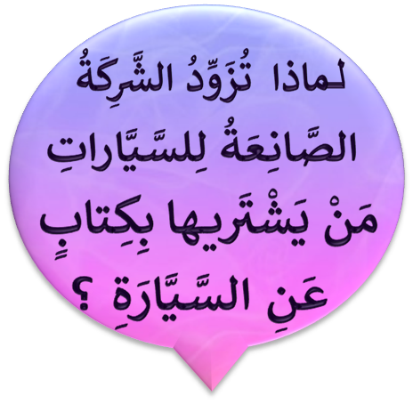
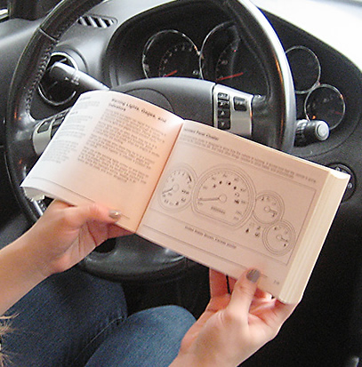
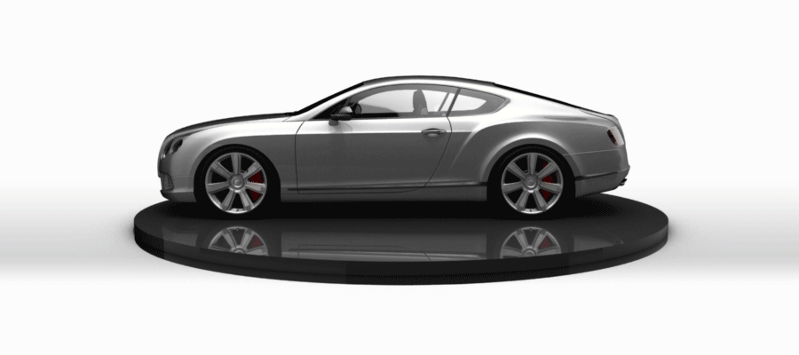
لأن اللهُ هُوَ الَّذي خَلَقَ الْإِنْسانَ وَهُوَ الَّذي يَعْلَمُ ما يُفيدُهُ وما يَضُرُّهُ فَأَنْزَلَ اللهُ الْكُتُبَ السَّماوِيَةَ لِهِدايَةِ النَّاسِ لِما يَنْفَعُهُمْ و لا يَضُرُّهُمْ.

Slide 16
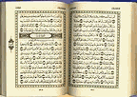
من هم الأنبياء اللذين أنزل الله عليهم الكتب السماوية؟
كم عدد الأنبياء الذين ذكرهم الله القرآن الكريم ؟

Slide 18
الزبور
الإنجيل
التوراة
الصحف
القرآن

Slide 20
المُـطَـوَع

Slide 21
https://wordwall.net/ar/resource/4639962
https://wordwall.net/ar/resource/5839334/
https://wordwall.net/ar/resource/12141860/
1-
2-
3-
4-
5-
6-
1-
2-
3-
4-
5-
6-
1-
2-
3-
4-
5-
6-
رابع A

Slide 27
لم أفهم الدرس
أحتاج المساعدة
أنا فمت الدرس اليوم

Slide 28
أشكركم أبطالي المبدعين على حسن انتباهكم وتفاعلكم معي
الواجب المنزلي :1- قراءة نص ( الكتب السماوية )
2- ابْحَثْ عَنْ أَسْماءَ أًخْرى لِلْقُرْآنِ الْكَريمِ

Slide 29
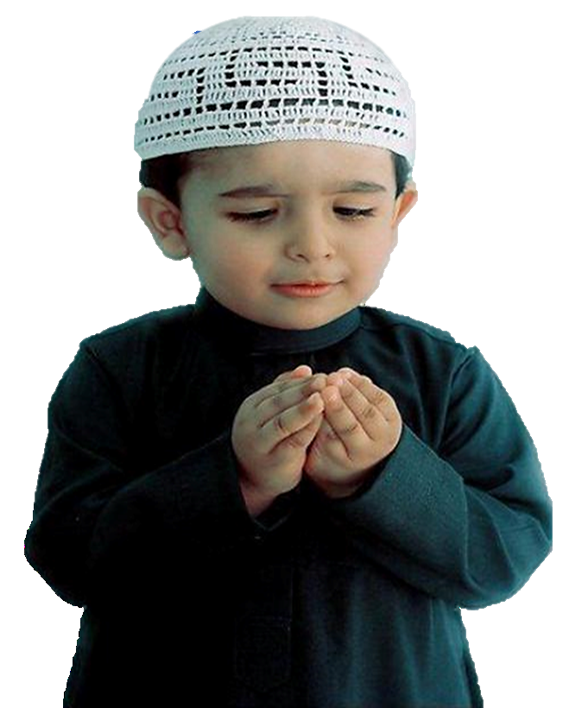
سبحانك اللهم وبحمدك أشهد أن لا إله إلا أنت أستغفرك وأتوب إليك

